Slide 1
أثر الدوبال (المخرسة) على ملوحة التربة ونمو الأشجار المتأثرة بالملوحة
اعداد الطالبان:
محمد سعيد الشكيلي
شهاب الناصري
اشراف الأستاذ:
علي الخفيري
يناير 2025

Slide 2
الموضوع
الملخص
أسئلة البحث
خطة البحث
المقدمة ومراجعة الأدبيات
طرق البحث
النتائج
مناقشة النتائج
الاستنتاجات
الشكر والتقدير
المراجع

Slide 3
من منطلق شعار البرنامج لعام 2025 "فهم الماضي، الحاضر والمستقبل" انطلق فريق جلوب بمدرسة الحارث بن مالك للتعليم الأساسي لبحث مشكلة الملوحة في التربة وفهم ثقافة المزارع العماني في الماضي باستخدامه الدوبال " المخرسة" لرفع خصوبة التربة. حيث تعتبر مادة الدوبال أو ما يعرف عند المزارعين العمانيين بسماد المخرسة أساسا عند المزارع من ناحية جودة السماد الناتج في نهاية عملية التخريس. حيث يستفيد المزارع من القيمية العضوية في السماد من جهة ومن مخلفات الأشجار في المزرعة من جهة أخرى. ويدرس البحث مشكلة الملوحة في التربة والتي يعاني منها كثير من المزارعين وتأثر على جودة المحاصيل وصحة النباتات ومحاولة التخلص منها باستخدام الدبال المصنع في المزارع العمانية بشكل طبيعي. وللمشكلة أسباب عدة منها الري بماء ذا ملوحة عالية أو التسميد بأسمدة صناعية بشكل مفرط. وجاءت نتائج البحث بنتائج إيجابية من ناحية نمو الأشجار وظهور نموات صحية جديدة وانخفاض معدل ملوحة التربة وظهور جذور بشكل كبير عكس ما كانت عليه الأشجار قبل التسميد. ولاستخدام الدبال فائدة أخرى ألا وهي استغلال مخلفات المزارع النباتية لتحويلها لسماد طبيعي وتخفيض التكاليف المترتبة على العناية بالمزارع.

Slide 4
أسئلة البحث:
ما تأثير مادة الدوبال على النباتات المزروعة في الأرض المالحة؟
ما الفرق بين خصائص التربة المضاف لها مادة الدوبال من حيث ملوحة التربة والحموضة؟

Slide 5
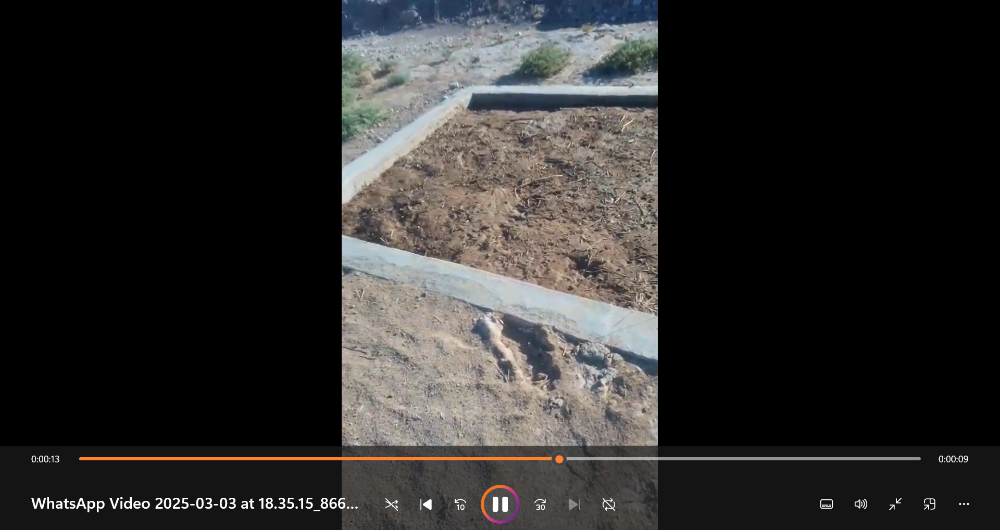
الدبال: هو عبارة عن طبقة المواد العضوية الناتجة من تحلل المواد النباتية والحيوانية من خلال العمليات البيولوجية
هي الارتفاع في منسوب الأملاح الموجودة في التربة – وخصوصاً ملح كلوريـد الصوديوم -والذي نجم عن مشكلة الاحتباس الحراري حيث تغيرت الظروف الجوية وارتفعت درجات الحرارة، مما أدّى إلى ارتفاع معدلات التبخر، وبالتالي تبخر المياه الموجودة في التربة مما سبب تراكم الأملاح فيها.

Slide 6
التاريخ | الأهداف | الخطوات | المنفذ
ديسمبر 2024 | جمع المعلومات | التعرف على الموقع والمشكلة اجراء مقابلة مع صاحب المزرعة التواصل مع الأستاذ علي الهنائي وبعض المعلمات للتعاون وشرح بعض البروتوكولات أخذ العينات الأولية التواصل مع هيئة الطيران المدني بداية التسميد لبعض الأشجار ومتابعة النتائج | المعلم المشرف أعضاء الفريق
يناير 2025 | البدأ بكتابة البحث | الاجتماع بالفريق وشرح المطلوب البحث عن المصادر تسجيل النتائج | المعلم المشرف أعضاء الفريق
فبراير ومارس 2025 | كتابة النتائج والانتهاء من البحث | إكمال خطة الغير منتهية إكمال البحث مناقشة فريق حول البحث كاملا التواصل مع مركز البحوث الزراعية بجماح | أعضاء الفريق المعلم المشرف

Slide 7
شيلدون وزملاءه (2017)
منسوب المياه وكمية الأمطار وتأثيرها على ملوحة الماء والتربة
تأثر الملوحة على النباتات من ناحية التجذير والانتاج
آثار التسميد العضوي على النبات
اوكن (2019)

Slide 8
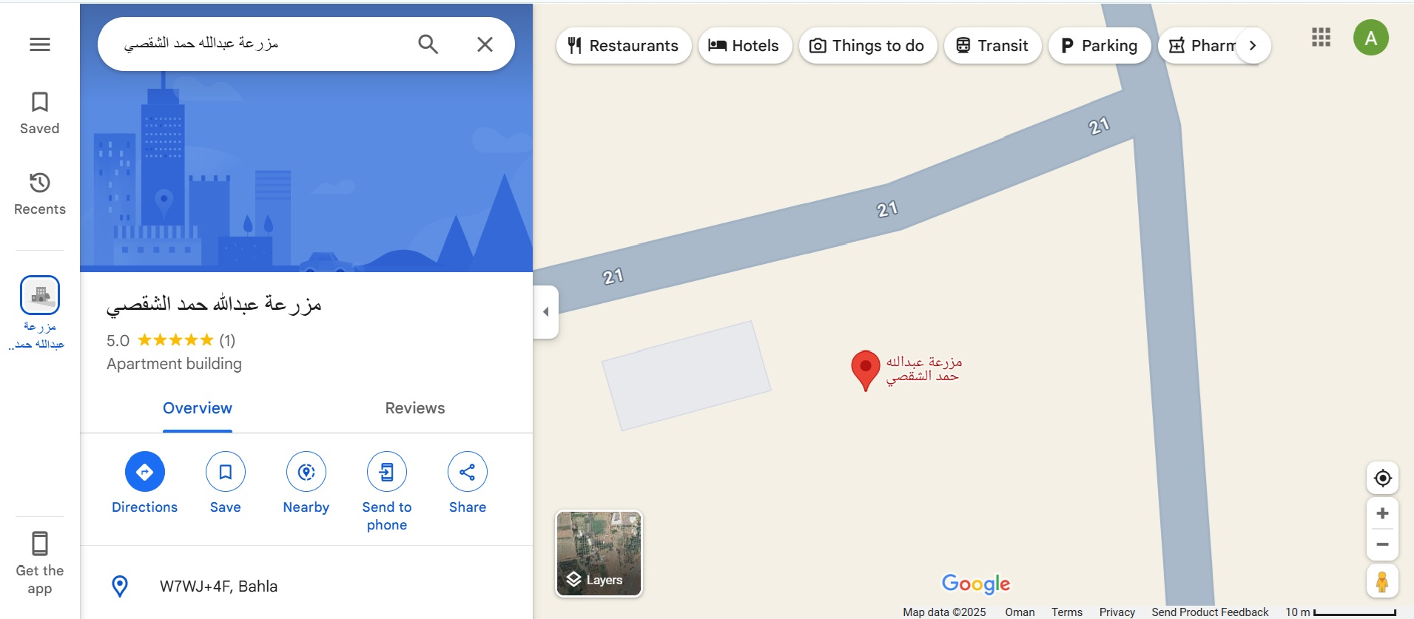
موقع البحث

Slide 9
النتائج
نسبة الحموضة في التربة:
ملوحة الماء
رقم العينة | قبل | بعد
الحموضة | 7.7 | 7.8
العينة | الملوحة
قبل | 3530 us
بعد | 3740 us (قياسات المركز)
العينة | الملوحة
قبل | 30000
بعد | 1000
ملوحة التربة قبل إضافة الدبال وبعدها

Slide 10
خصائص التربة
الخصائص | كمية الجذور | المادة العضوية | كمية الصخور
قبل الدبال | قليلة (غير صحية) | لا توجد | قليلة
بعد الدبال | كثيرة | متوفرة | قليلة

Slide 11
الاستنتاجات:
كانت نتائج البحث إيجابية حيث إجابة على أسئلة البحث كالآتي
ما تأثير مادة الدوبال على النباتات المزروعة في الأرض المالحة؟
كان لاستخدام الدبال أثر إيجابي على تخفيض نسبة الملوحة في التربة المالحة. وساعد على استعادة الأشجار لوضعها الصحي من حيث انتشار الجذور وظهور براعم جديدة وأوراق صحية. وأخيرا خفضت عملية استخدام الدبال من مصاريف الزراعة باستغلال بقايا ومخلفات الأشجار وتحويلها لسماد بدلا من شراء أسمدة كيميائية تسبب الضرر للتربة أو أسمدة طبيعية تحتوي على بذور نباتات تستهلك وقت المزارع في تنظيفها.
ما الفرق بين خصائص التربة المضاف لها مادة الدوبال من حيث ملوحة التربة والحموضة؟
أظهرت النتائج أن التربة المضاف إليها انخفاضا في قياسات ملوحة التربة عكس قبل التجربة. ولكن كانت نتائج الحموضة بنفس القياس تقريبا.

Slide 12
يتقدم فريق العمل بشكر كل من ساهم في إعداد وإتمام هذا العمل وهم
الأستاذ موسى العدوي مشرف الأنشطة بالمدرسة على المتابعة والتشجع.
الأستاذ زاهر الشقصي صاحب المزرعة لاعطاء الطلاب فرصة البحث واستخدام المزرعة.
مركز البحوث الزراعية بولاية بهلا بإشراف المهندس راشد الشكيلي لمساعدة الطلاب على القياسات والتأكد من الأرقام.
فريق جلوب بالداخلية على المساندة وتدريب الفريق ومساندته في أخذ القياسات وإعارة الأجهزة.

Slide 13
المراجع:
Celik, H., Katkat, A. V., Așık, B. B., & Turan, M. A. (2010). Effects of humus on growth and nutrient uptake of maize under saline and calcareous soil conditions.
Khaled, H., & Fawy, H. A. (2011). Effect of different levels of humic acids on the nutrient content, plant growth, and soil properties under conditions of salinity. Soil and Water Research, 6(1), 21.
Okon, O. G. (2019). Effect of salinity on physiological processes in plants. Microorganisms in saline environments: strategies and functions, 237-262.
Sheldon, A. R., Dalal, R. C., Kirchhof, G., Kopittke, P. M., & Menzies, N. W. (2017). The effect of salinity on plant-available water. Plant and Soil, 418, 477-491.
هيئة (2025) ‘كمية الأمطار المتساقطة على ولاية بهلا من 2013-2023’. مسقط: هيئة الطيران المدني بسلطنة عمان.

